Slide 1

Modernizuota TPDRIS ir TPDR

Slide 2
Klausimų aptarimas

Slide 3
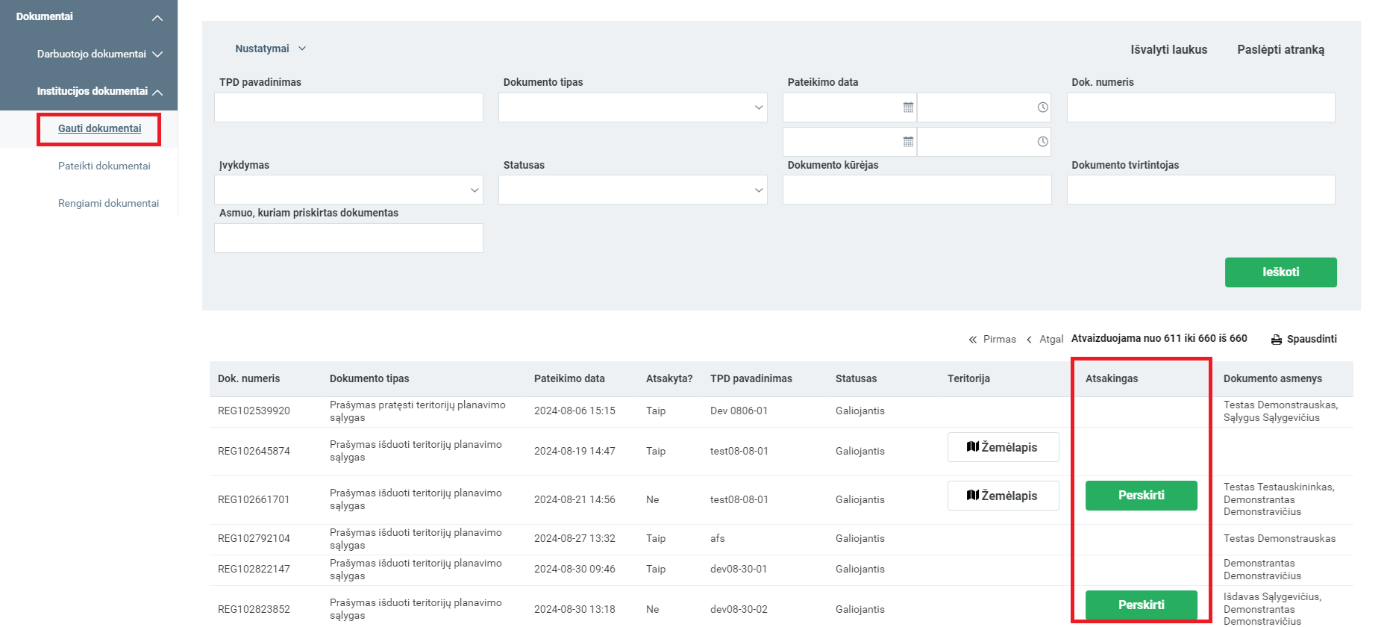
Kodėl 8 grafoje nėra matomas atsakingas asmuo?

Slide 4
Ar buvo spręstas klausimas susijęs su viešinama ir neviešinama informacija TPDRIS? Keliant planavimo organizatoriui pvz. inicijavimo sutartį, kartu įkeliant įgaliojimą su gimimo datom ir kt.: keliami nenuasmeninti dokumentai prie neviešinamos bylos, nuasmeninti - prie viešinamos bylos. Išsaugojus viską ir paskui spaudžiant nuasmenintą (viešinamą) dokumentą "peržiūrėti" - sistema atidaro nenuasmenintą (su visais duomenimis)
Taip, klaida buvo po peržiūros mygtuko aktyvavimo – peržiūros mygtukas visada rodydavo proceso bylą. Klaida pašalinta.

Slide 5
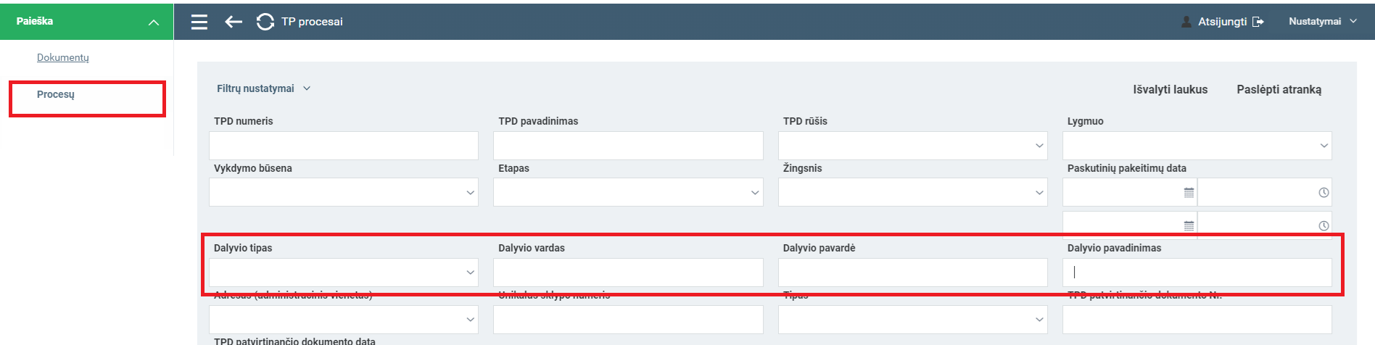
Gal galite patikslinti, kur rasti informaciją apie projekto rengimo pradžią (step by step). Po sistemos atnaujinimo dar neteko pradėti naujo projekto - Spec. plano (Žemės gelmių NP) rengimo.
Sąlyga, kad Organizatorius UAB"X", rengėjas UAB "Y", o projekto vadovas (su atskiru įgaliojimu) yra fizinis asmuo. Atitinkamai planavimo organizatoriaus profilio nėra. Ačiū, jei nukreipsite.

Slide 6
Specialiojo žemės gelmių naudojimo plano rengimas/keitimas/koregavimas
Procesas pradedamas nuo
  Projekto dokumento, kuriame nurodomas pavadinimas ir teritorija
  Įkeliant sprendimo dokumentą – perduodamos planavimo organizatoriaus teisės nurodytam asmeniui (fiziniam arba juridiniam)
Planavimo organizatorius toliau vykdo procesinius žingsnius
Teritorijos riba ir pavadinimas keičiami pirmame projekto dokumente (gali versijuoti dokumento autorius)

Slide 7
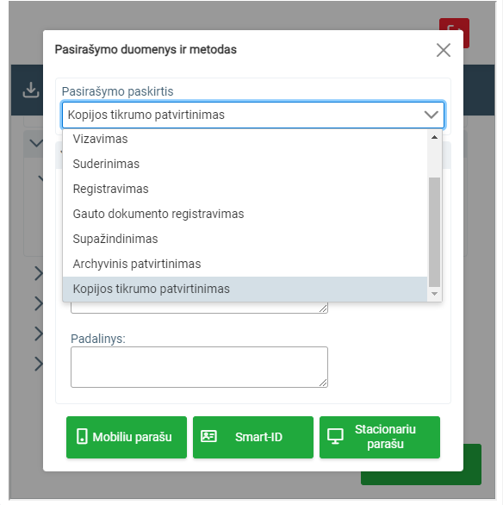
Gal konsultacijų metu galėtumėte aptarti TPDR parašo paskirtis?
TPDRIS/TPDR naudoja Infostatyba IS parašo komponentą, kuriame galima pasirinkti „Parašo paskirtis“. Galimos reikšmės priklauso nuo el. dokumento specifikacijos.

Slide 8
Ar veiks TPD paieška pagal senuosius numerius, pvz. 000183000914 ?
Šiuo metu paieška neveikia, bus atlikti programiniai pakeitimai, po kurių sudiegimo paieška veiks.

Slide 9
Dėl kaimo plėtros žemėtvarkos projektų rengimo TPDRIS
Klausimas: „kai kaimo plėtros žemėtvarkos projekto (ūkininko sodybos vietos ir žemės ūkio veiklai reikalingų statinių statybos vietos parinkimas) iniciatorius t. y. fizinis asmuo pateikia prašymą TPDRIS savivaldybei, bet Kaimo plėtros žemėtvarkos projektas pradedamas rengti Nacionalinės žemės tarnybos prie Aplinkos ministerijos (toliau – Nacionalinė žemės tarnyba) vadovo ar jo įgalioto teritorinio padalinio vadovo sprendimu dėl kaimo plėtros žemėtvarkos projekto rengimo pradžios ir planavimo tikslų. Pasirinkus sistemoje persiųsti prašymą institucijai (šiuo atveju prašymą nagrinėja NŽT), duoda pasirinkti tik kitą savivaldybę, bet galimybės persiųsti NŽT prašymą galimybės nėra. Kodėl nėra persiuntimo NŽT?“
Atsakymas: Pažymime, kad prašymai priimti sprendimą dėl kaimo plėtros žemėtvarkos projekto rengimo pradžios ir planavimo tikslų TPDRIS neteikiami. TPDRIS nėra galimybės šių prašymų teikti per TPDRIS. Jie tiesiogiai teikiami NŽT.

Slide 10
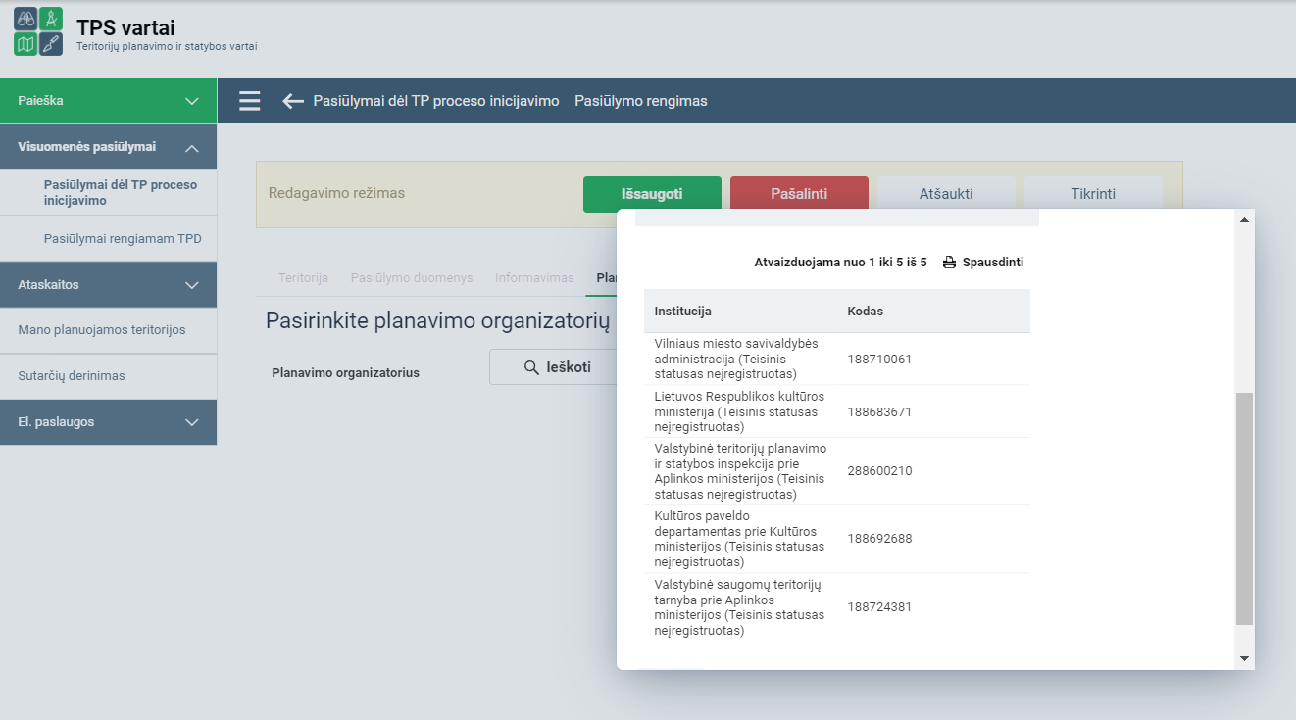
Dėl pasiūlymų dėl teritorijų planavimo proceso inicijavimo TPDRIS
TPDRIS sukurta nauja paslauga, kurios metu pagal TPĮ 6 str. 3 d. ir Pasiūlymų teikimo dėl teritorijų planavimo proceso inicijavimo tvarkos aprašo https://e-seimas.lrs.lt/portal/legalAct/lt/TAD/TAIS.463320/asr fiziniai asmenys, juridiniai asmenys ar jų padaliniai, kitos organizacijos ar jų padaliniai turi planavimo iniciatyvos teisę ir gali Vyriausybės nustatyta tvarka ir sąlygomis tik savo valia ir sprendimu teikti savivaldybei ar kitų įstatymų nustatytiems specialiojo teritorijų planavimo organizatoriams pasiūlymus dėl vietovės lygmens teritorijų planavimo dokumentų rengimo, keitimo ar koregavimo ir (ar) finansavimo ir TPĮ nurodytais atvejais, kai atitinkamai krašto apsaugai užtikrinti būtinas teritorijų vystymas ar Lietuvos Respublikos investicijų įstatyme nurodytiems stambiems projektams įgyvendinti ar pritraukti skirtų teritorijų vystymas nenumatytas savivaldybės lygmens ar vietovės lygmens bendruosiuose planuose, – dėl savivaldybės lygmens bendrojo plano koregavimo.

Slide 11
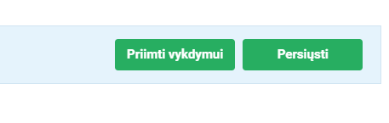
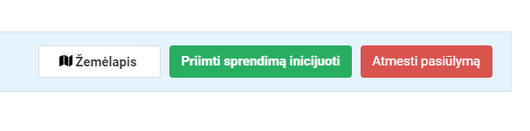
Dėl pasiūlymų dėl teritorijų planavimo proceso inicijavimo TPDRIS
Planavimo organizatorius, gavęs pasiūlymą dėl teritorijų planavimo proceso inicijavimo turi galimybę „Priimti vykdymui“ arba „Persiųsti“
„Priimti vykdymui“ pasirenkama, kai pasiūlymas pateiktas tinkamam planavimo organizatoriui. Pasirinkus vykdyti, planavimo organizatorius turės galimybę pasirinkti „Priimti sprendimą inicijuoti“ arba „Atmesti pasiūlymą“.
„Persiųsti“ pasirenkama, kai pasiūlymą gavo ne tas planavimo organizatorius, kuris turėtų jį nagrinėti. Galimas planavimo organizatorių sąrašas yra suvestas TPDRIS. Sąraše šiuo metu nėra įtraukta NŽT, kadangi ji tik išskirtinais atvejais būna kaimo plėtros žemėtvarkos projektų planavimo organizatorius ir, išvengiant netinkamai teikiamų prašymų galimybės. Pažymėtina, kad numatoma modernizuoti TPDRIS, sukuriant galimybę teikti prašymus NŽT priimti sprendimą dėl kaimo plėtros žemėtvarkos projekto rengimo pradžios ir planavimo tikslų. Modernizavus šį funkcionalumą, papildomai į paslaugą „Pasiūlymai dėl TP proceso inicijavimo“ būtų įtraukta NŽT.

Slide 12
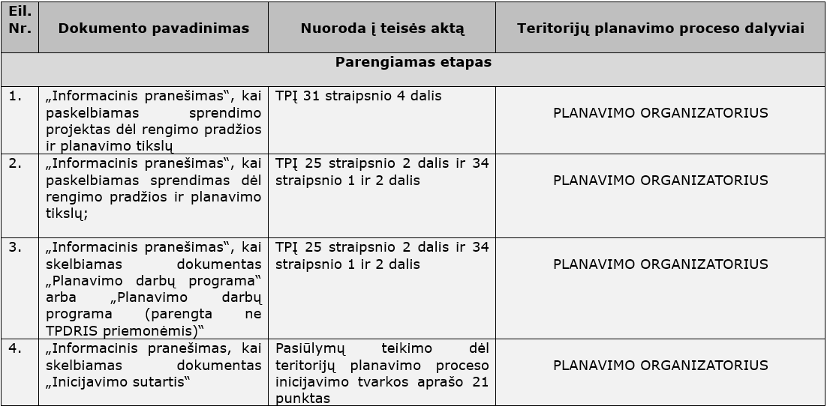
Dėl teritorijų planavimo dokumentų viešinimo procedūrų TPDRIS
Klausimas: „Gal būtų galima padaryti, kad planavimo organizatorius privalomai turėtų sukelti visą viešinimo informaciją (skelbimai interneto svetainėje seniūnijose ir kt.) apie TPD rengimo pradžią į TPDRIS, nes dabar rengėjai kai kuriose savivaldybėse turi žvejoti parengiamojo etapo dokumentaciją (visokių įsakymų apie TPD rengimo pradžią paviešinimą seniūnijose) už kurią jie nėra atsakingi, o savivaldybės jo neturi. Ypač aktualu, kai dalyvauja viešuose pirkimuose.“
Atsakymas: TPĮ 31 str. 2 dalyje įtvirtinta, kad teritorijų planavimo viešinimą užtikrina planavimo organizatorius. Planavimo organizatorius TPDRIS pradeda teritorijų planavimo procesą ir tik jis parengiamajame etape turi skelbti informaciją apie atliktą viešinimą:

Slide 13
Dėl teritorijų planavimo dokumentų viešinimo procedūrų TPDRIS
Klausimas: „Pagal TPĮ 31 str. 4 d. 10 darbo dienų iki priėmimo viešinamas sprendimo dėl TPD rengimo projektas. Viešinama turi būti savivaldybės interneto svetainėje, seniūnijos skelbimų lentoje, informuojant, iki kada ir kokiu adresu galima susipažinti su sprendimo ir planavimo tikslų dokumentais, siųsti pasiūlymus dėl planavimo tikslų. Dabar į TPDRIS reikia kelti ir sprendimo projektą, tik paskui patį sprendimą. Klausimas ar tas sprendimo projektas irgi privalo būti įkeltas į TPDRIS 10 darbo dienų iki jo priėmimo, jeigu TPĮ 31 str. 4 dalis nenumato projekto viešinimo TPDRIS“
Atsakymas: TPDRIS numatyta pradėti viešinimą, teritorijų planavimo procese paskelbiant sprendimo dėl rengimo pradžios ir planavimo tikslų projektą ir jį viešinti 10 darbo dienų, kad visuomenei būtų galimybė pateikti pasiūlymus per sistemą dėl planavimo tikslų.

Slide 14
Ačiū už dėmesį!

